Slide 1
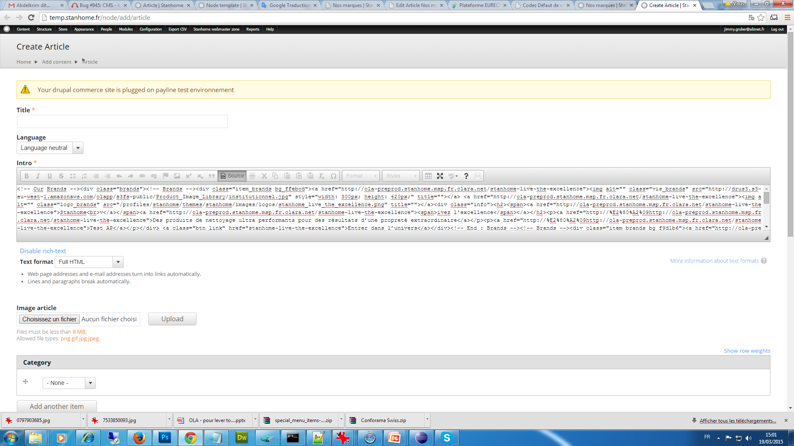
Page nos marques
1- Tout d’abord on doit créer notre article « nos marques »

Slide 2
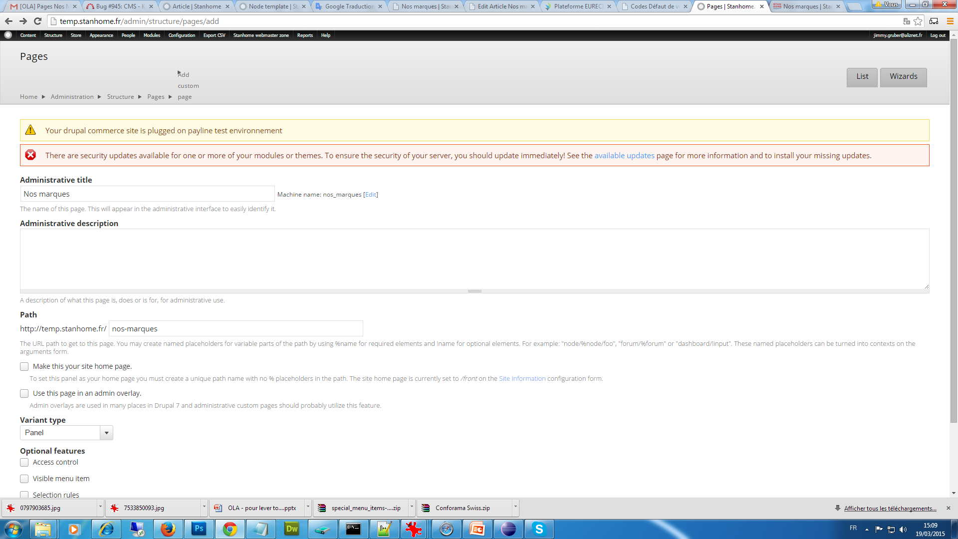
2-On crée une nouvelle page panel qu’on appelle « nos marque »

Slide 3
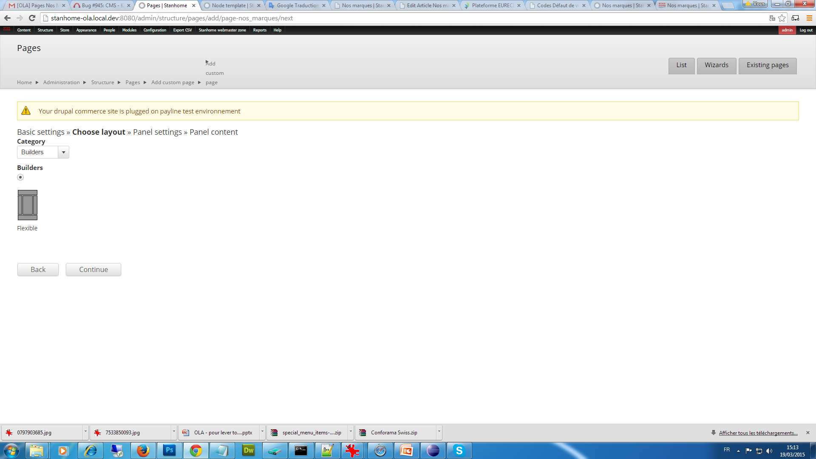
3-Layout panel « builder » par default

Slide 4
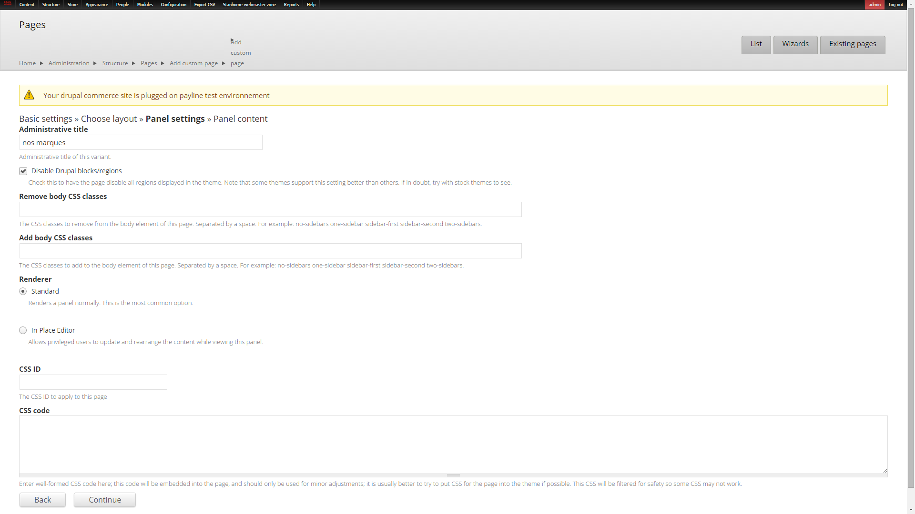
4-Je désactive les régions par default de drupal

Slide 5
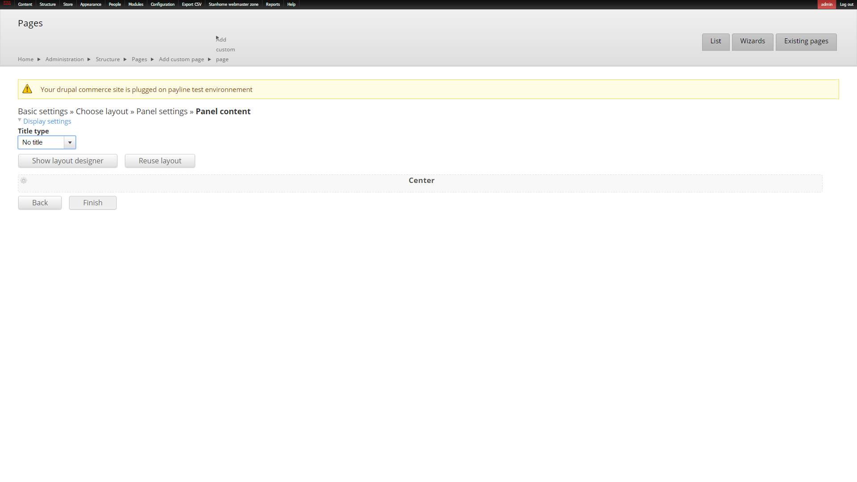
6- Je choisis « no title » pour le title type et je clique sur « finish »

Slide 6
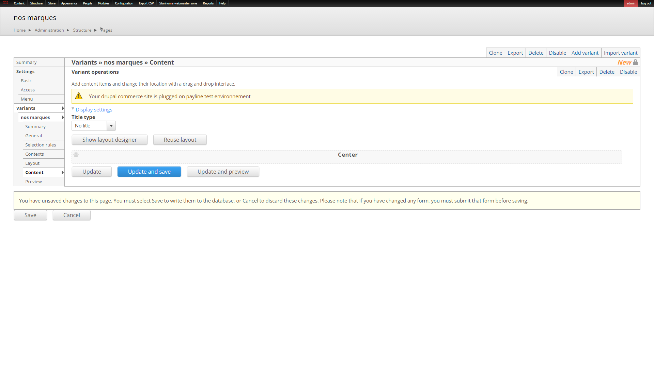
5- Pour enregistrer la page en base de donnée « save »

Slide 7
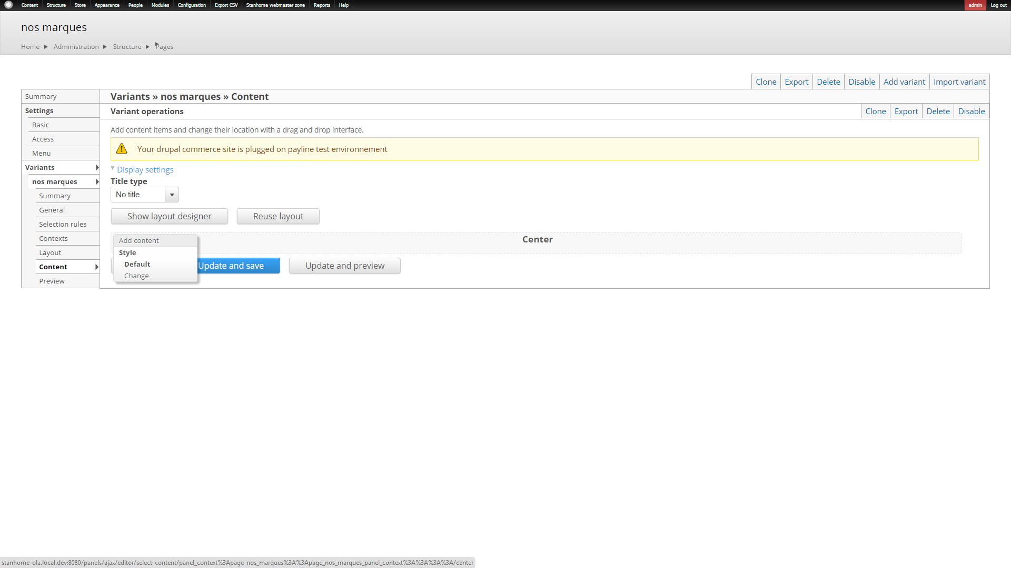
7-On rajoute notre article dans notre panel

Slide 8
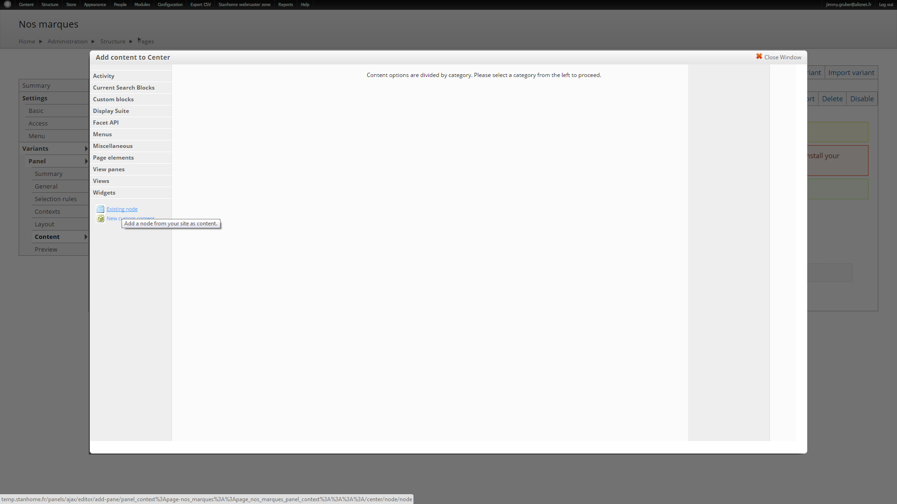
8-Je choisis «Existing node » pour choisir mon article « nos marques »

Slide 9
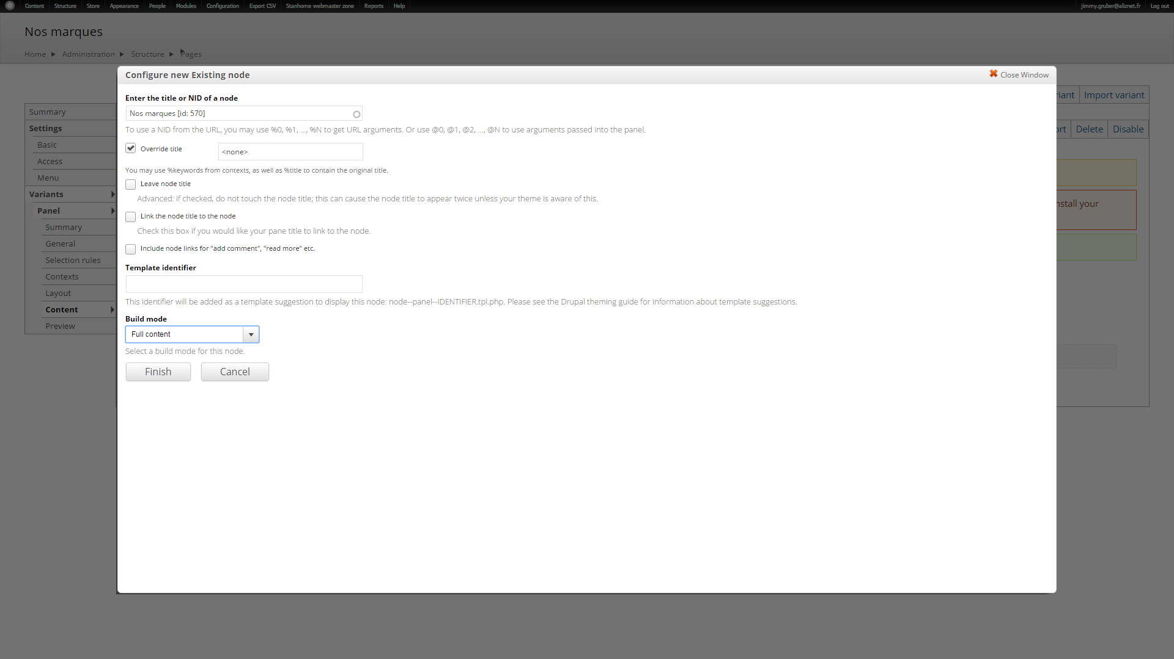
9-Je tape le nom de l’article dans le 1er champs qui va se charger en autocomplate, et je remplis le formulaire comme suite
Il faut découcher la node Links pour ne pas avoir des liens « read more »

Slide 10
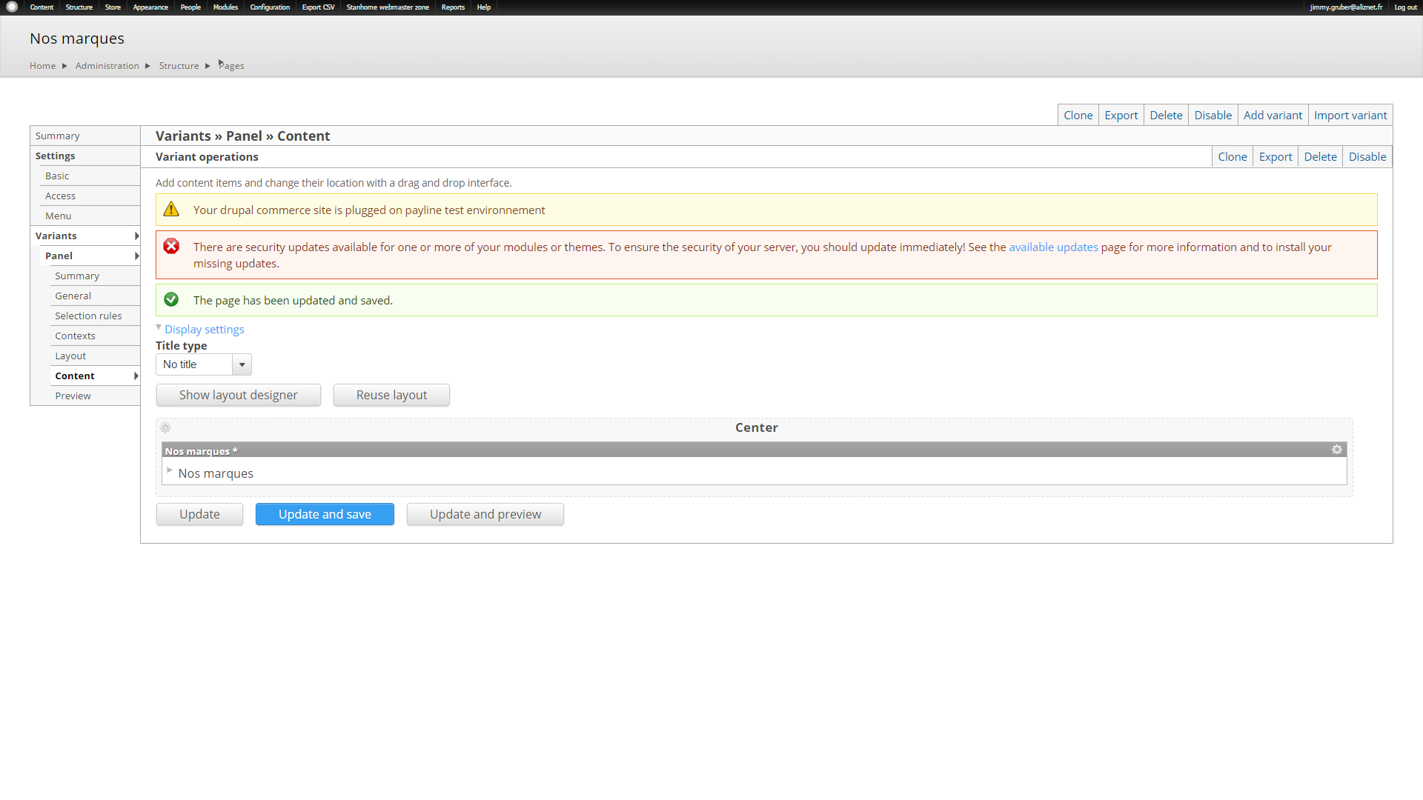
10-Update and save pour sauvegarder notre panel

Slide 11
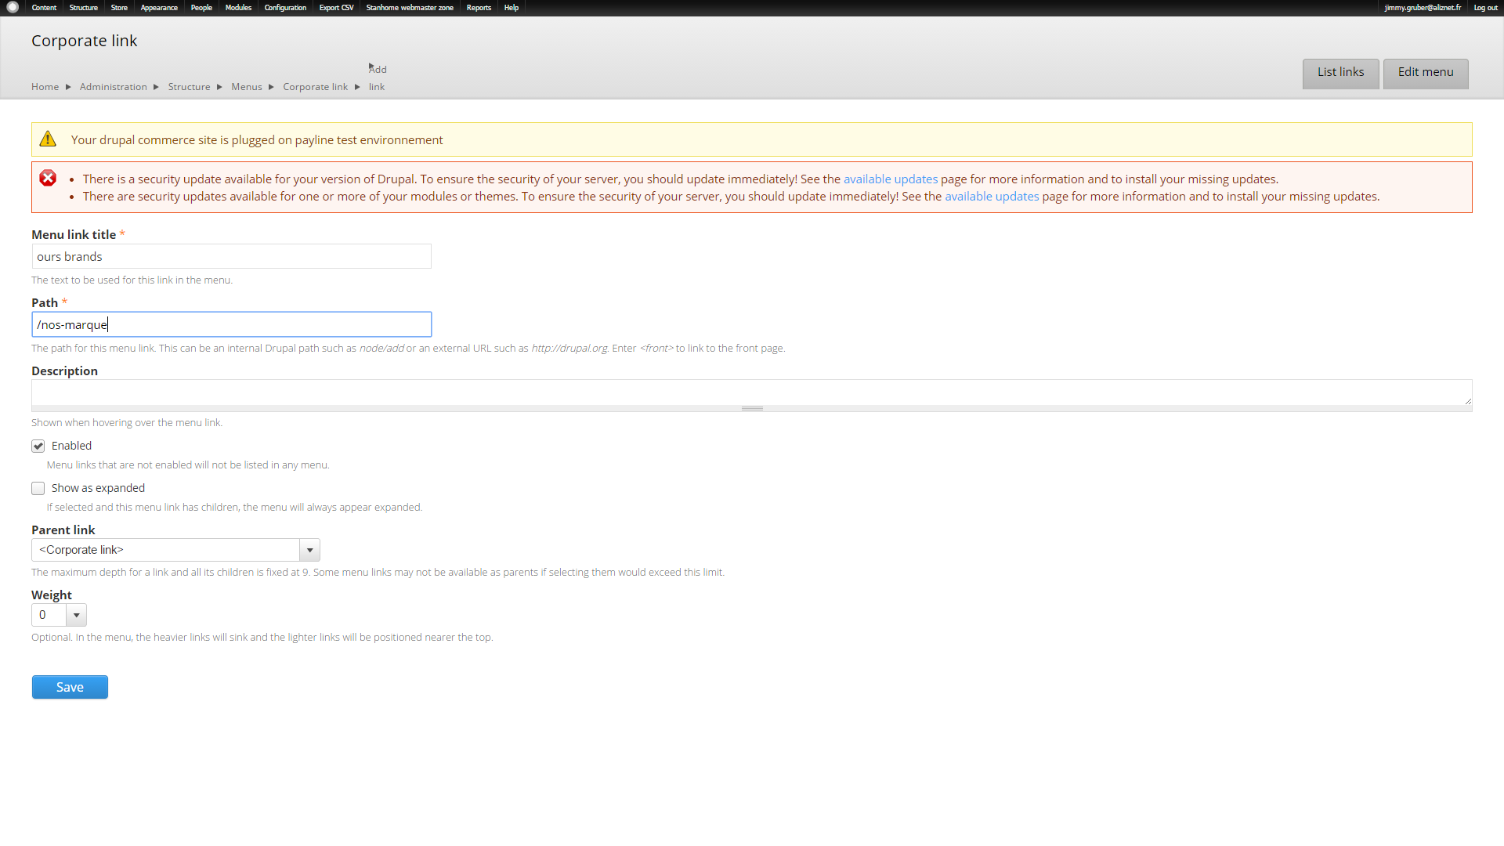
11-Maintenant après avoir créer notre page « nos marques », on rajoute un lien dans le menu « corporate link » avec
l’url de la page.
Conclusion: On constate que le lien menu (our brands) a été ajouté dans le menu « corporate link » qui va
Mener vers notre page Nos marques.

Slide 12
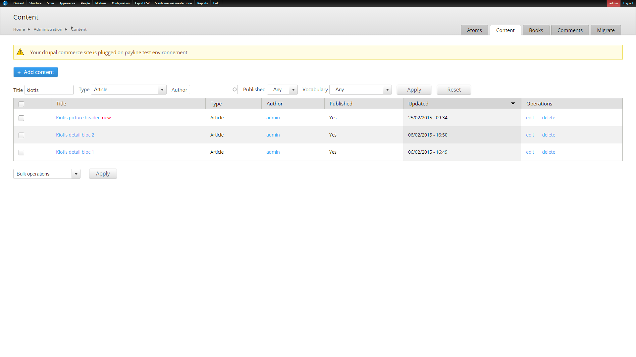
Page détail marque(ex:kiotis)
1-On génère 3 articles Kiotis

Slide 13
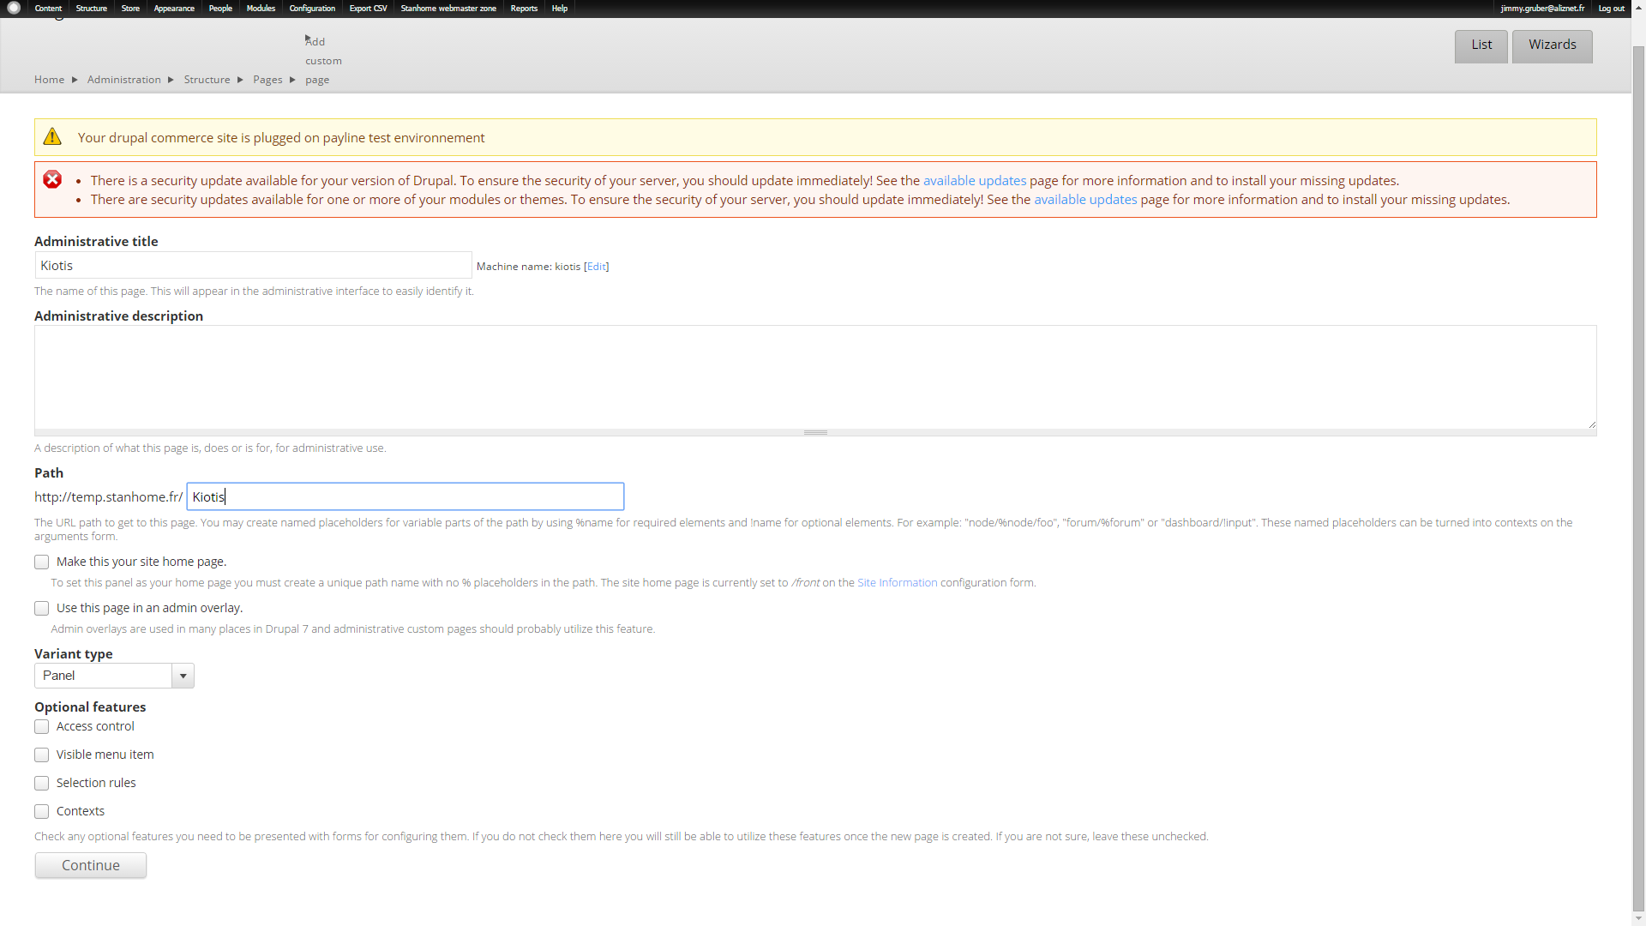
2-On crée une page panel «Kiotis » de la même manière que la page « nos marques »

Slide 14
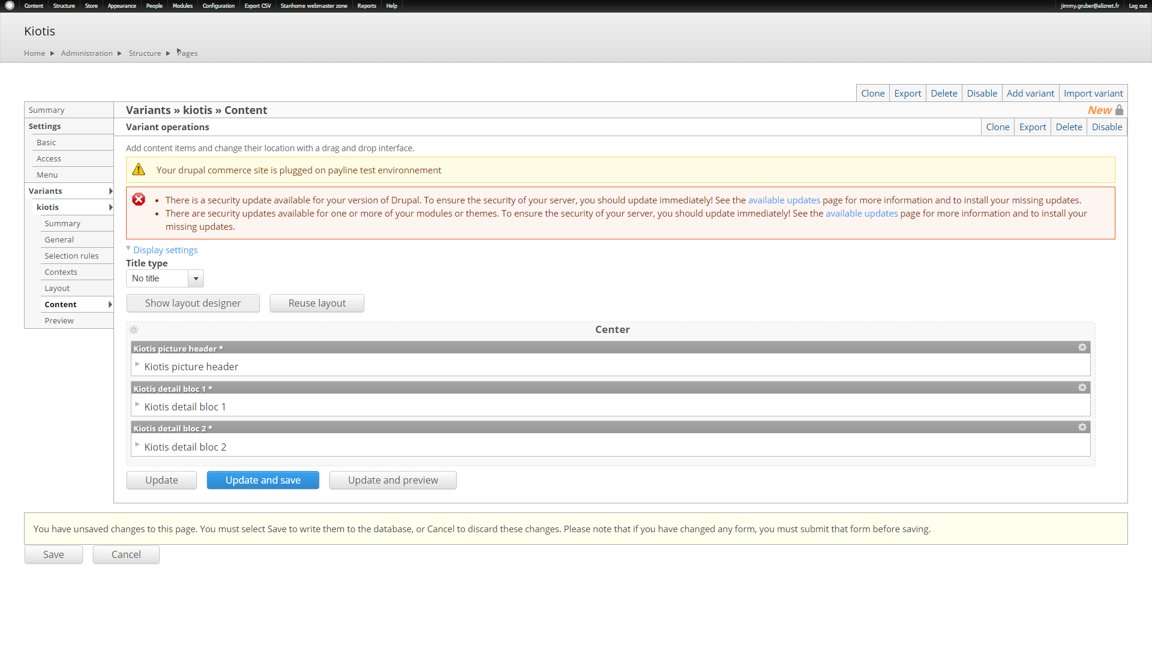
3-On rajoute de la même façon les trois articles kiotis créés pour avoir ce résultat:

Slide 15
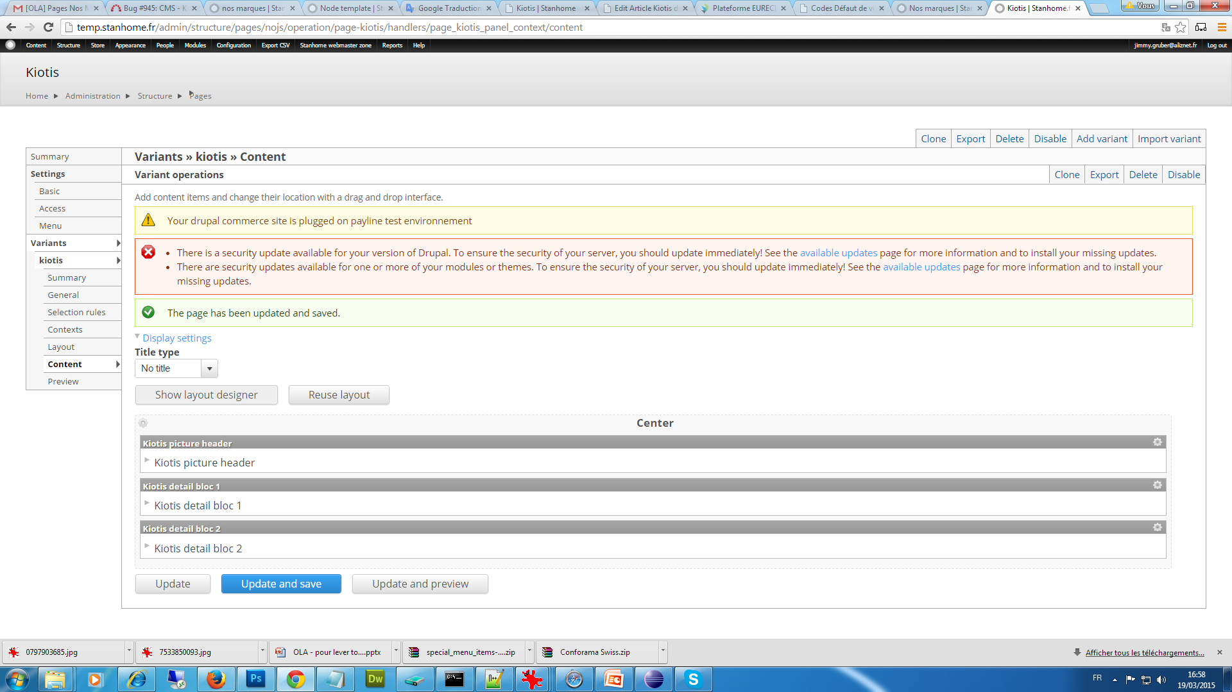
4-Pour avoir une couleur de fond spécifique à chaque marque (violet, gris…) , on ajoute des class « corporate_global bg_3d0d57 »
À notre content marque, et pour aboutir à ça on clique sur « show layout designer ».
-la 1ere class par default et la 2eme class est réservée à la couleur fond :
Violet => bg_3d0d57
Bleu => bg_254085
Gris => bg_9d9fa2

Slide 16
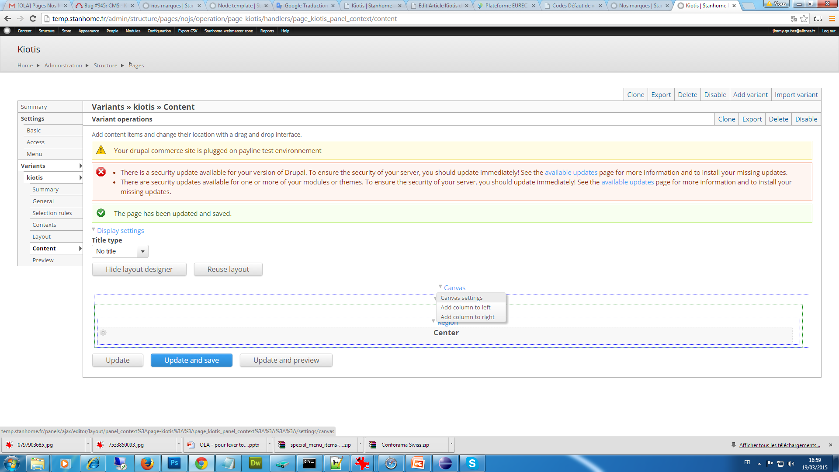
5-On choisit Canvas sittings

Slide 17
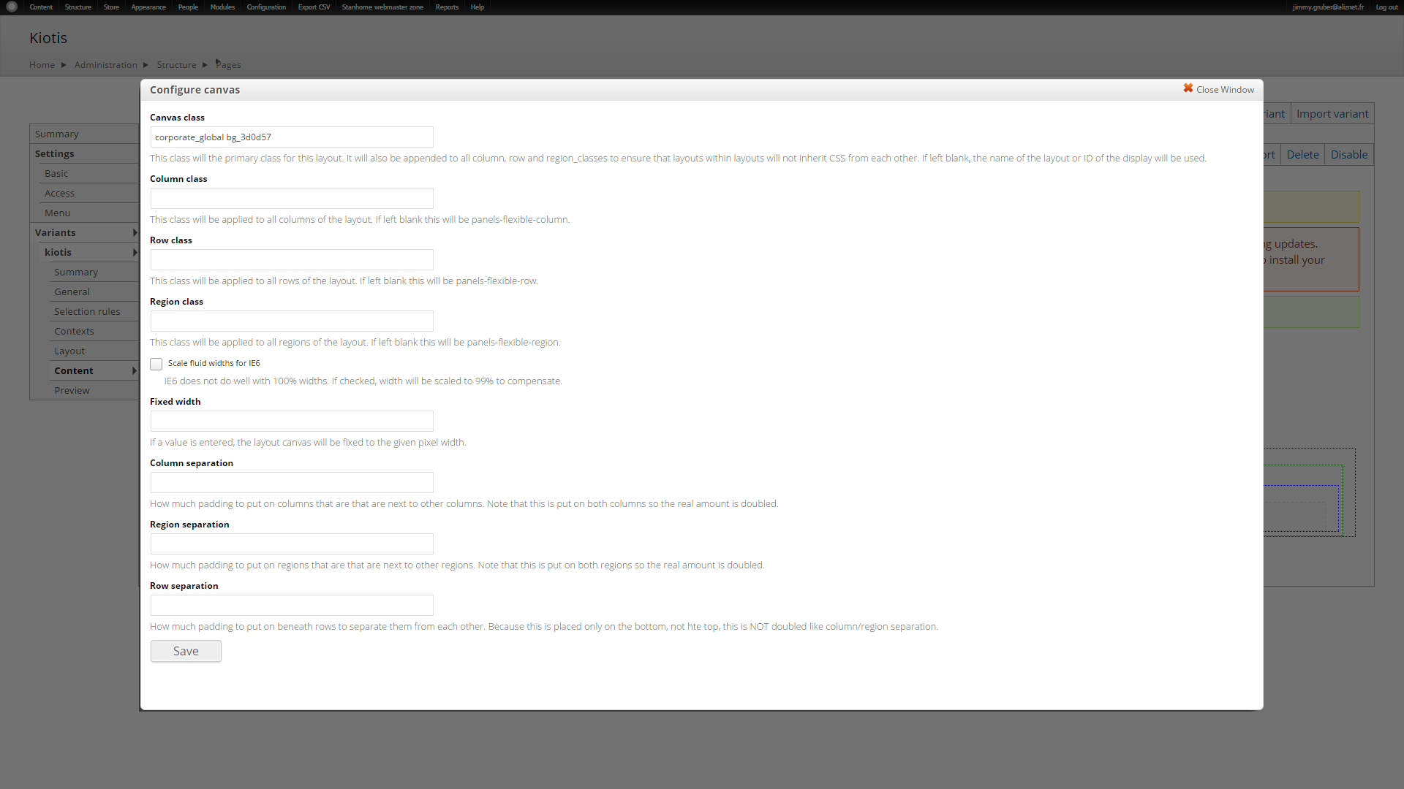
6- On rajoute nos classes « corporate_global bg_43125F »

Slide 18
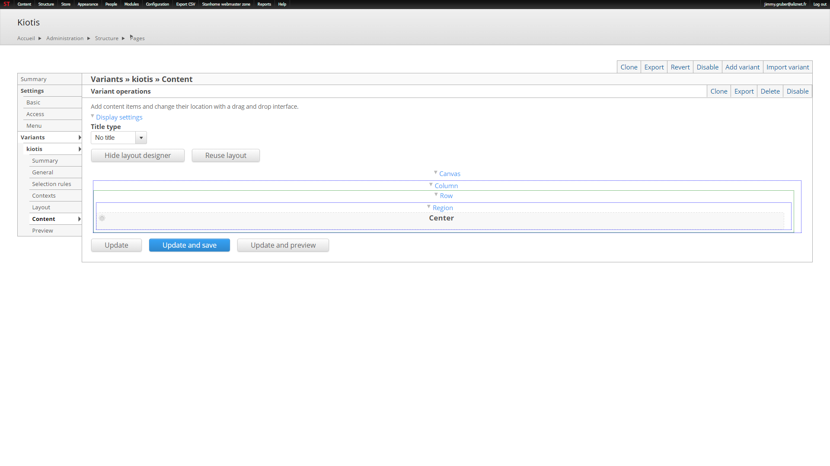
7- On cache le layout designer pour afficher les différents contents ajoutés

Slide 19
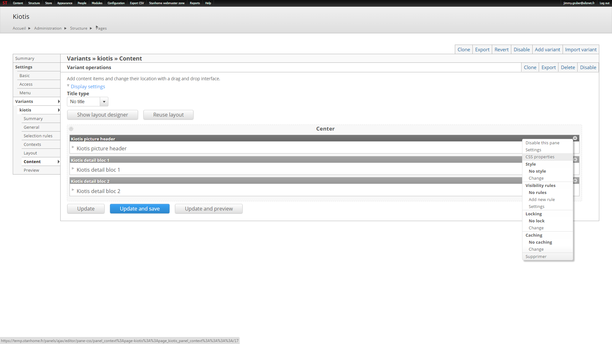
8-On rajoute la class « corporate_banner » au content bannière Picture header

Slide 20
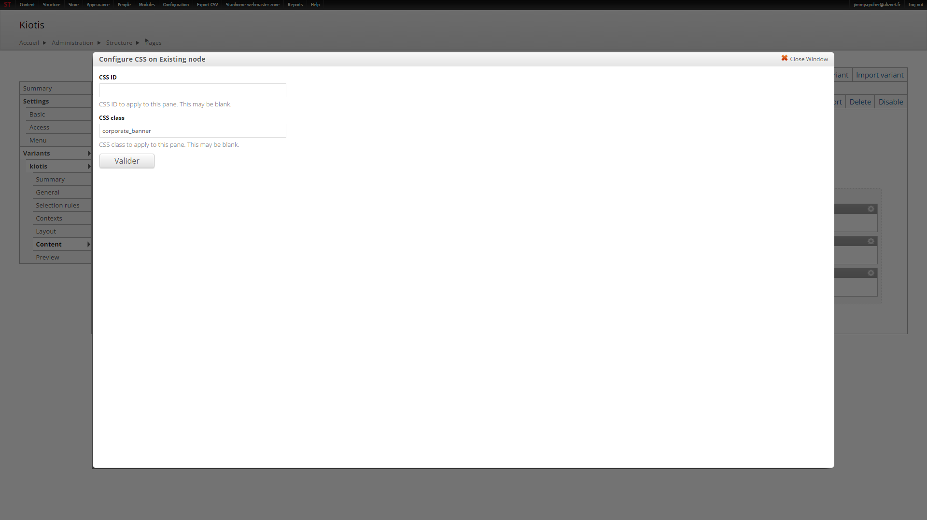
9-Ajout de la classe ici
Conclusion: Voila notre page Kiotis est générée ,on fait la même chose pour les 2 autres pages marques.

